Slide 1
INDUCCION AL AREA COMERCIAL
Realizada por:
Ing. Jose Nunes
Jefe de proyectos
Turbonet S.A

Slide 2
PROGRAMA
Cobertura General
Cobertura punto a punto
Manejo del archivo de cobertura
Tiempos para una instalación
Módulo de soporte
Tiempos para un soporte
Que es lo que hacen los del Call center
Tiempo de respuesta

Slide 3
Cobertura generAL
Actualmente la cobertura general de la red de MAXITEL está distribuida por las provincias de Los Ríos y Guayas
Los Ríos:
Vinces
Baba
Isla de Bejucal
San juan de pueblo viejo
La unión
Palenque
Guayas:
Jujan
Tres postes

Slide 4
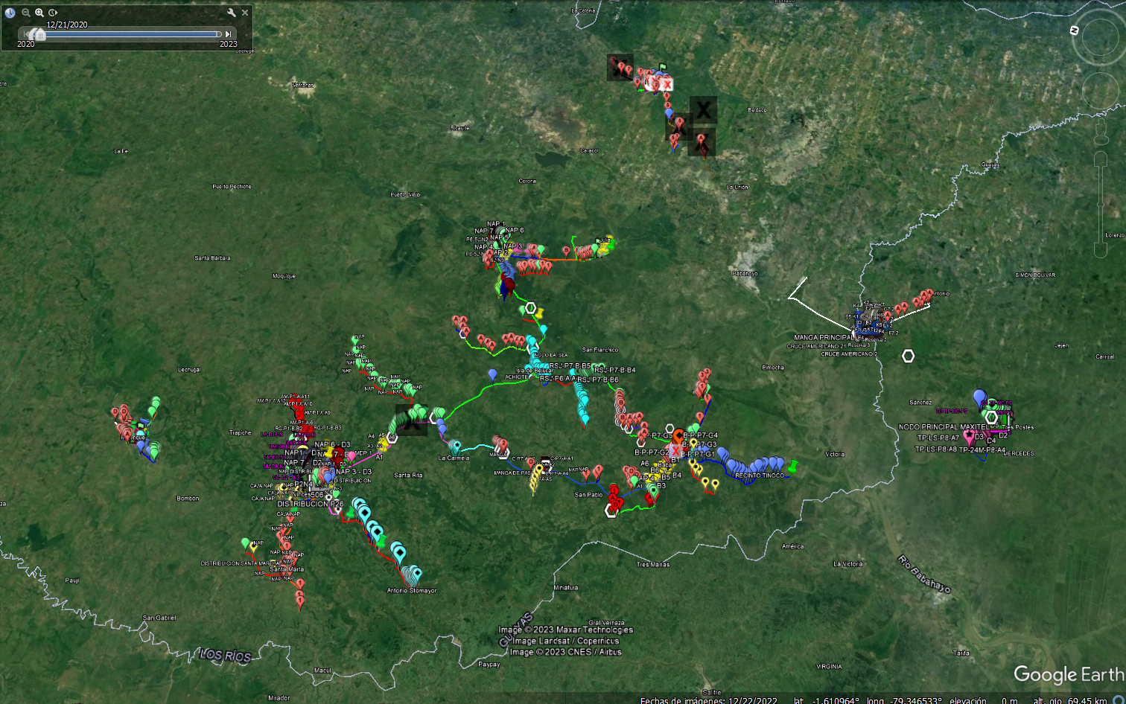

Slide 5
COBERTURA PUNTO A PUNTO

Slide 6
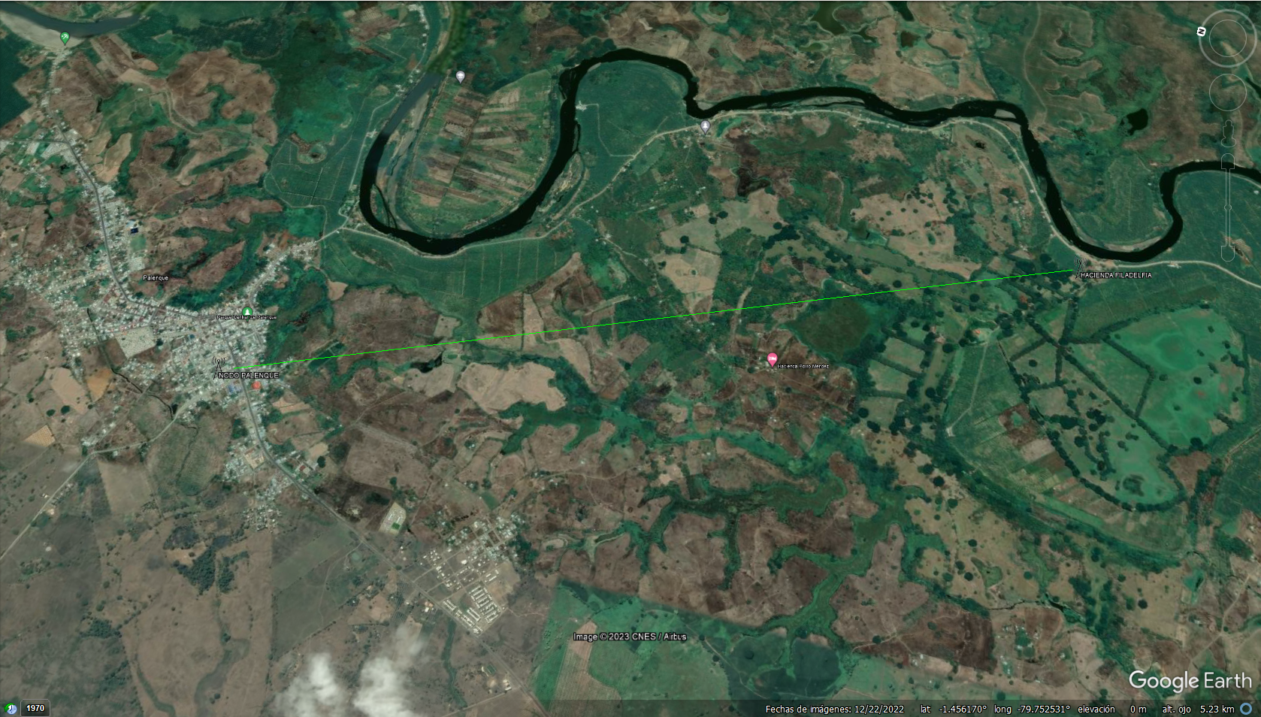
Enfocada en la atención que se da a clientes que están fuera del alcance de la red FTTH, por ejemplo, los corporativos.

Slide 7
MANEJO DEL ARCHIVO DE COBERTURA

Slide 8
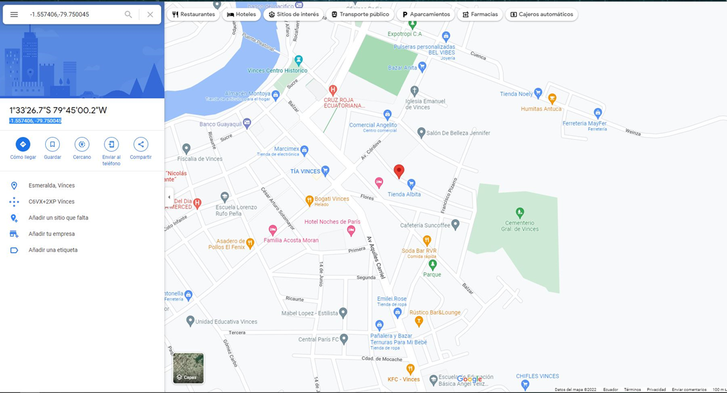

Slide 9
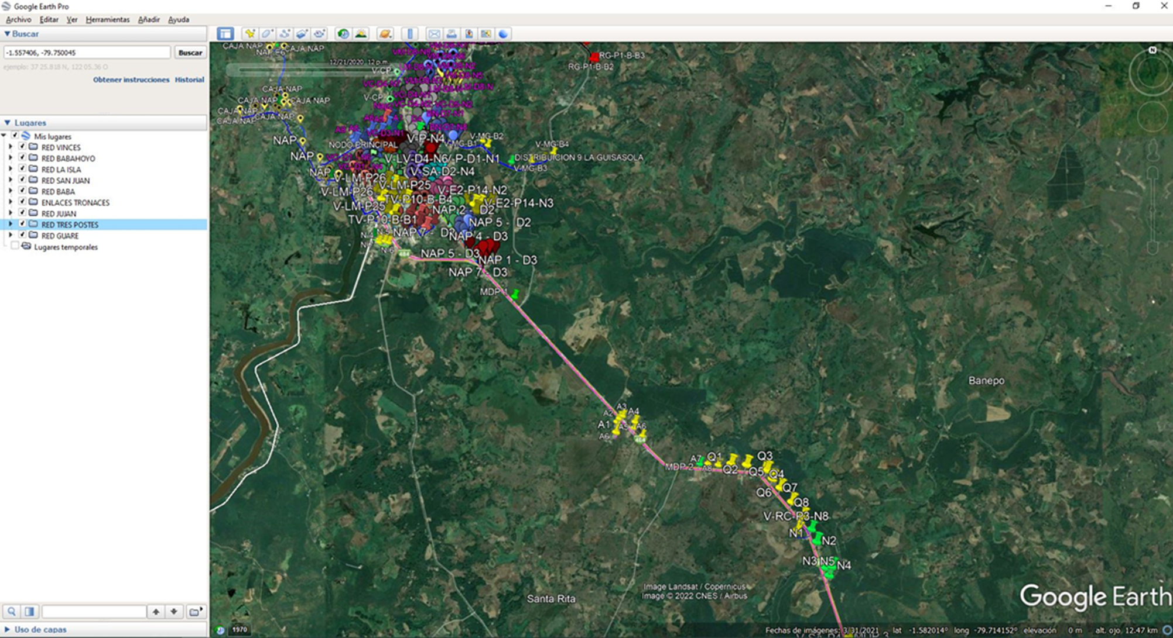

Slide 10
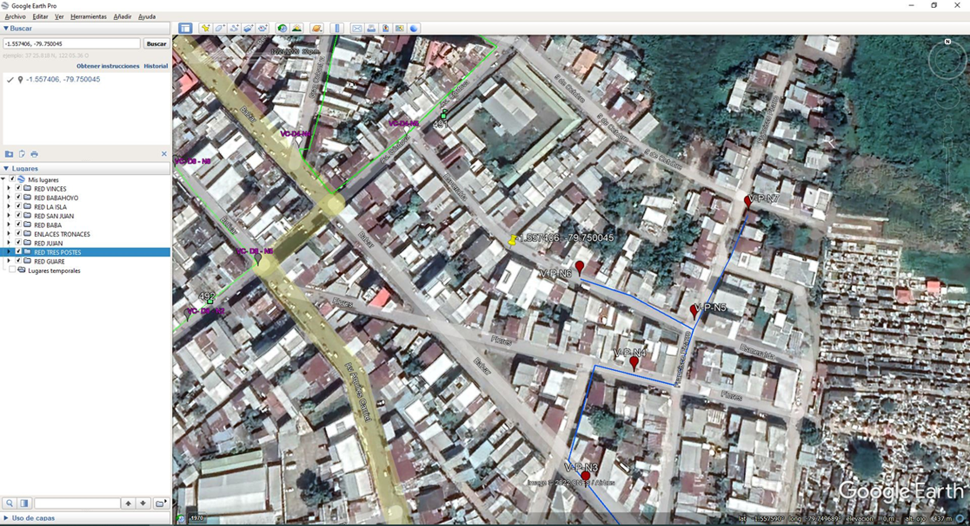

Slide 12
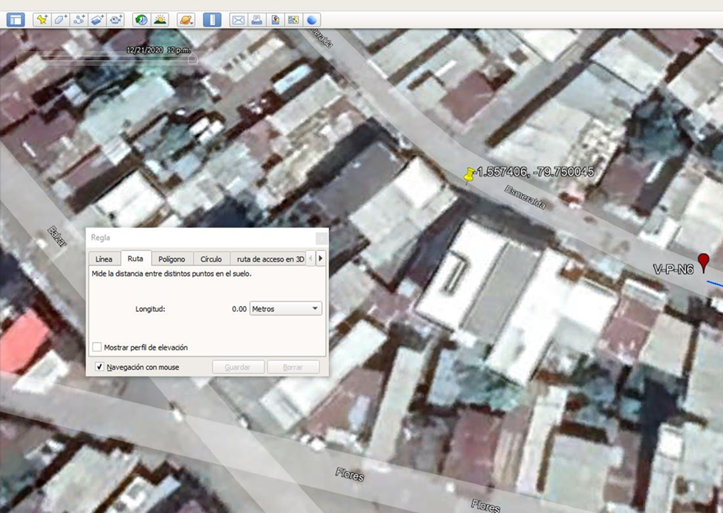

Slide 13
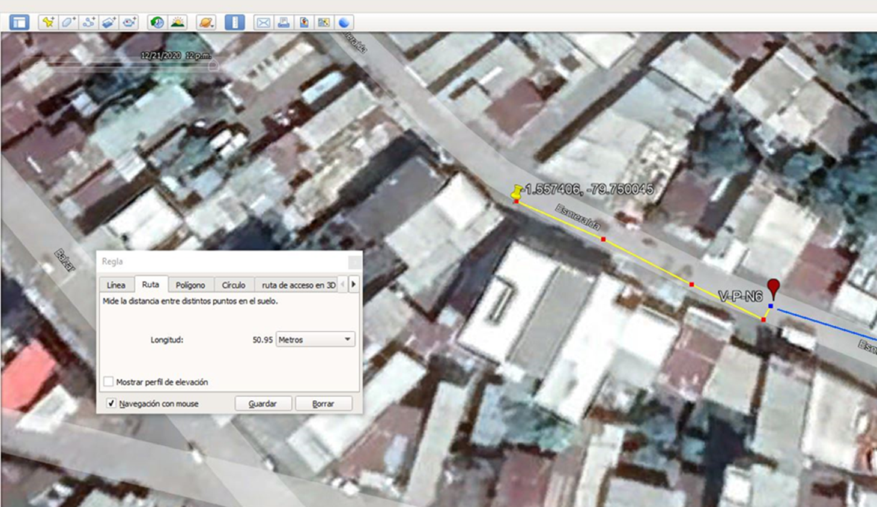

Slide 14
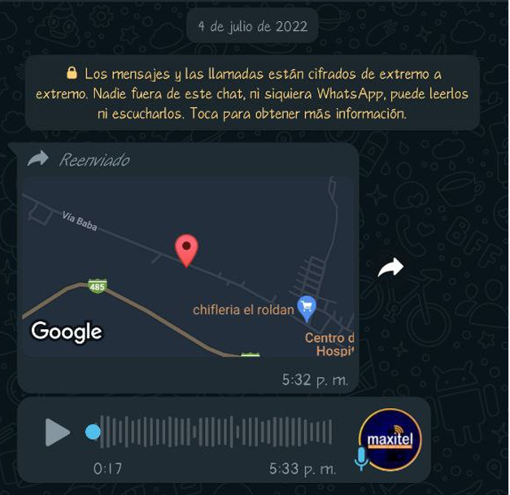
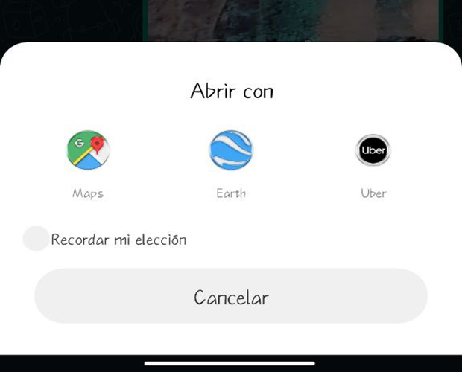
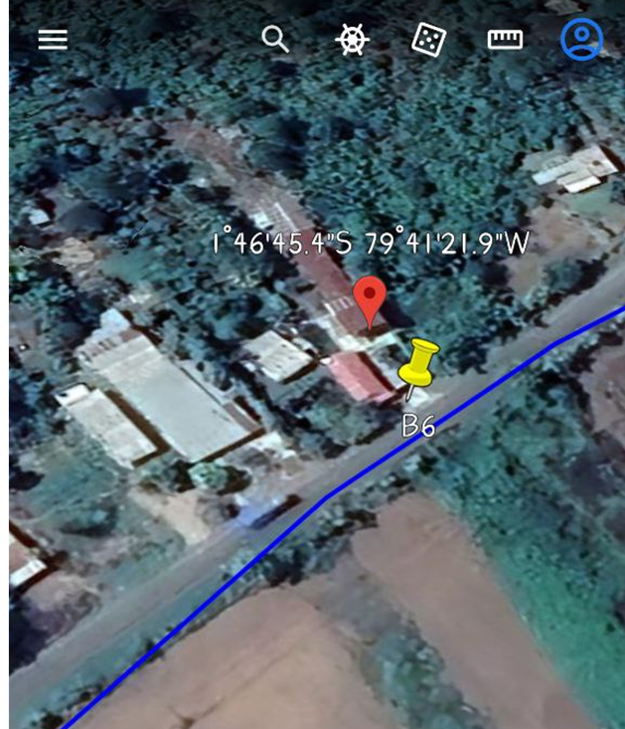

Slide 15
Tiempos para una instalación

Slide 16
El tiempo de mora para una instalación dentro del segmento FTTH o Wireless es de 48 HORAS según nuestro contrato de servicio

Slide 17
Módulo de soporte

Slide 18
Tiempos de respuestas para un soporte
El tiempo de respuesta para un soporte debe estar enmarcado dentro de las 24 horas

Slide 19
Funciones del noc o call center

